Slide 1
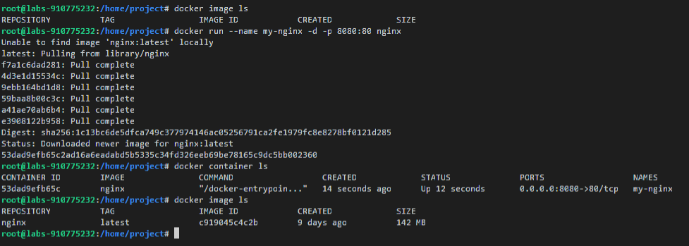
도커 이미지 무작정 따라하기
1. 이미지 기반 컨테이너 생성
docker run --name my-nginx -d -p 8080:80 nginx
8080은 컨테이너가 Listen하는 포트이고, 80은 이미지가 Reading하는 Port

Slide 2

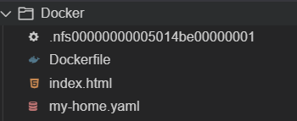

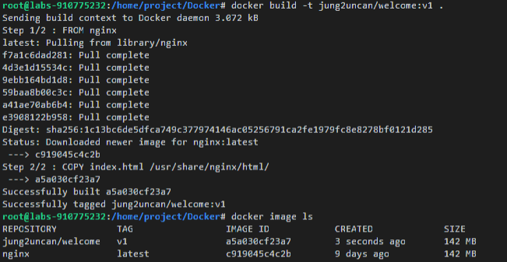
2. 이미지 생성하고 Remote Registry(Hub.docker.com)에 푸시하기
index.html 생성
Dockfile (확장자 없음) 생성
이미지 빌드하기

Slide 3
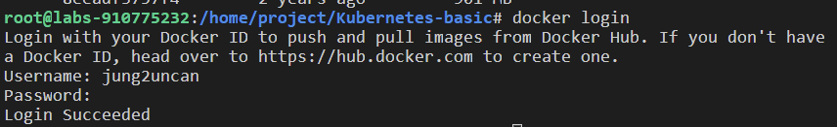
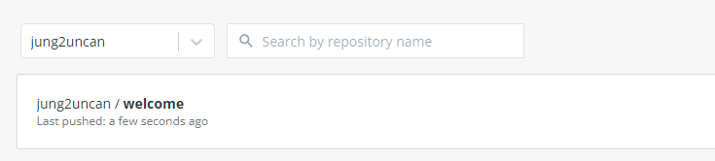
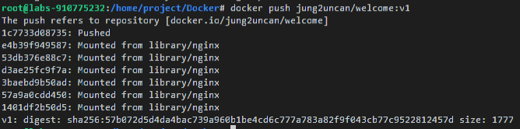
3. 이미지 원격 저장소에 푸시하기
docker login
https://hub.docker.com/의 내 레파지토리 정보
docker push jung2uncan/welcome:v1

Slide 4

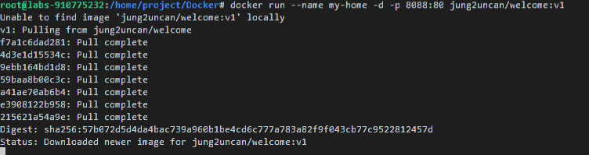
Docker Hub 이미지 기반 컨테이너 생성
docker image rm jung2uncan/welcome:v1
이미지 삭제
docker run --name=welcome -d -p 8080:80 jung2uncan/welcome:v1

